Slide 1
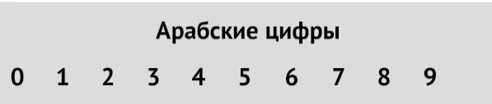
«СЕКРЕТЫ ПРОИСХОЖДЕНИЯ АРАБСКИХ ЦИФР»
ГОРОД МОСКВА, 2025 ГОД

Slide 2
Цели и задачи
Цель
Задачи
выяснить историю и секрет происхождения арабских цифр.
с помощью литературных источников и Интернета познакомиться с цифрами разных народов
выяснить, почему наибольшее распространение в мире получили именно арабские цифры;

Slide 3
Общее понятие о цифрах, числах и системах счисления
Вспомним, чем число отличается от цифры.
Системы счисления
Число — основное понятие математики, используемое для количественной характеристики, сравнения, нумерации объектов и их частей. Цифры — это знаки, используемые для записи чисел.
Непозиционные
В непозиционных системах счисления величина числа не зависит от положения цифр в представлении чисел.
Позиционные
В позиционных системах счисления значение цифры зависит от её позиции в числе.
Позиционные системы счисления более совершенны, благодаря чему, более просты в использовании.

Slide 4
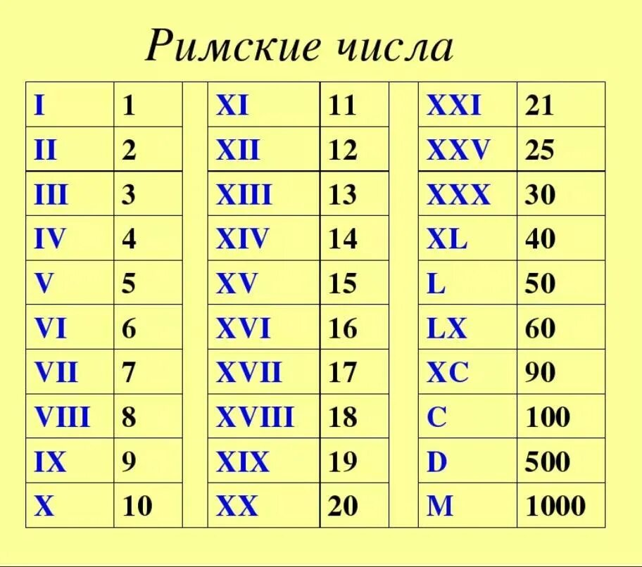
Римские цифры
Римские цифры- цифры, использовавшиеся древними римлянами в их непозиционной системе счисления.
Принцип начертания простейших чисел «по римской традиции» объясняется схожестью с рукой человека. 1, 2, 3, 4 – по количеству пальцев. А цифра V напоминает раскрытую ладонь с четырьмя прижатыми друг к другу пальцами. X при помощи воображения превращается в две скрещенные руки – два раза по пять. Крупные числа не обошлись без связи со словами.

Slide 5
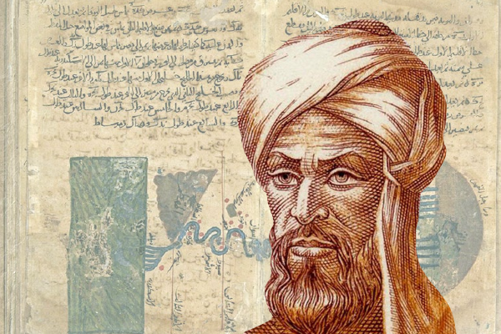
Арабские цифры и история их происхождения
Арабские цифры
История происхождения арабских цифр
Это система цифровых символов, которая используется почти всеми странами в мире для обозначения чисел. Они включают в себя цифры от 0 до 9: 0, 1, 2, 3, 4, 5, 6, 7, 8, 9, используемые для обозначения количества. Они применяются в большинстве стран для записи чисел в десятичной системе счисления.
В средние века арабский ученый Мухаммед ибн Муса аль-Хорезми, который занимался математикой и астрономией, сформировал индийскую систему написания чисел и сделал ее популярной у себя на Родине. Его труд назывался «Книга об индийском счёте» и описывал новые для арабского мира цифры и десятичную систему счисления. Арабы быстро увидели преимущества новой системы и стали использовать ее в своих работах. В результате такая система числового обозначения стала известна как «арабская».

Slide 6
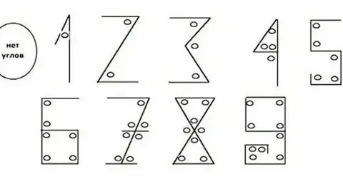
Арабские цифры и история их происхождения
Считается, что арабские математики для удобства решили привязать количество углов в записи цифры к его численному значению. Например, в цифре 1 — один угол, в цифре 2 — два угла, в цифре 3 — три. И так до 9. Нуля еще не существовало, он появился позже. Вместо него просто оставляли пустое место.
Со временем необходимость считать углы отпала, знаки стали более округлыми, появились новые символы. Наиболее долгий путь формирования написания прошел нуль. В Индии его заменяли пустым местом. И лишь в VII веке нуль получил первый символ - точку, а спустя некоторое время появился знак «0» (кружочек).

Slide 7
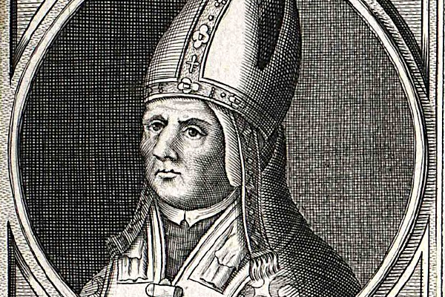
Распространение арабских цифр по Европе
Арабские цифры стали известны европейцам в X веке. Папа Римский Сильвестр II (с 999 по 1003 гг.) имел неограниченную возможность доступа к научной информации. Он одним из первых среди европейцев познакомился с арабскими цифрами, понял удобство их использования по сравнению с римскими и начал способствовать их внедрению в европейскую науку. Однако, несмотря на их очевидные преимущества, арабские цифры были не сразу приняты в Европе. Это было связано с тем, что европейцы привыкли к римской системе числового обозначения и считали новую систему сложной и непонятной.
Для того, чтобы арабские цифры стали общепризнанными, потребовалось еще триста лет!

Slide 8
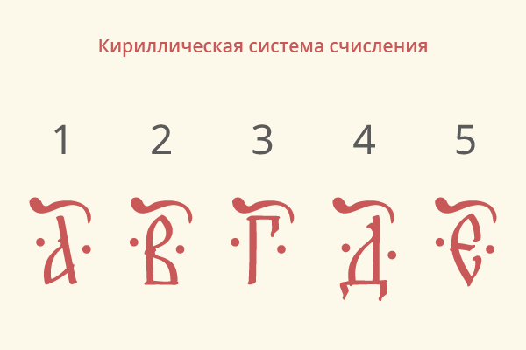
Появление арабских цифр в России
До XVIII века в России люди использовали кириллическую систему счисления, которая была основана на греческом алфавите. Эта нумерация была создана вместе со славянской алфавитной системой для перевода священных библейских книг для славян греческими монахами Кириллом и Мефодием в 9 веке. Чтобы отличить букву от цифры, над буквой писали специальный значок в виде волнистой линии, которая называлась «титло». Знака «нуль» еще не было. Чтобы изобразить многозначные числа алфавитными буквами, использовались множество дополнительных символов.

Slide 9

Появление арабских цифр в России
«Буквенную цифирь» отменил Пётр I. В 1710 году указом императора вводится использование гражданского шрифта, буквенные обозначения сменяют арабские цифры.
Первой книгой, напечатанной с использованием новых шрифтов и арабских цифр, стал учебник по геометрии.
Открытие арабских цифр в России стало настоящим прорывом. Новая система обозначения чисел сразу же оказала положительное влияние на развитие математики, финансов и торговли. Она облегчила счёт и упростила процесс вычислений, что положительно сказалось на развитии науки и экономики страны.
Появление арабских цифр в России оказало существенное влияние на развитие математики, науки и торговли. Они стали неотъемлемой частью нашей жизни и использование их стало общепринятым стандартом записи чисел.

Slide 10
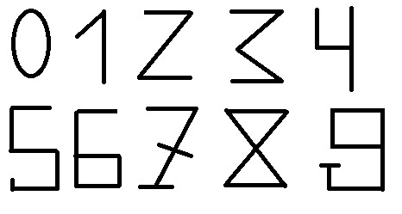
Современное использование арабских цифр в России
Арабские цифры обладают рядом преимуществ по сравнению с другими системами записи чисел. Они универсальны и легко читаемы для людей разных культур и национальностей. Благодаря использованию арабских цифр, числа стали более доступными и понятными для широкого круга людей. В России арабские цифры закрепились в общественном сознании и стали естественным способом записи чисел.

Slide 11
Функции и роль арабских цифр в современном мире
Роль арабских цифр:
1. Универсальность
Арабские цифры являются универсальным способом записи чисел и широко используются по всему миру, что облегчает коммуникацию и обмен информацией между различными культурами и странами.
2. Эффективность и удобство
Они обеспечивают удобство и эффективность при проведении вычислений благодаря своей позиционной системе и простоте использования.
3. Математика и технологии
Функции арабских цифр:
Представление чисел
Они используются для представления чисел в математике, науке, финансах и повседневной жизни.
Математические операции
Использование их для проведения арифметических операций: сложение, вычитание, умножение, деление и других.

Slide 12

Причины популярности арабской системы счисления в мире
Во-первых
Во-вторых
несложность написания цифр.
Именно от сложности зачастую зависит и скорость написания. А в нашем мире цифровых технологий эти факторы очень важны.
арабская система счисления – позиционная.
То есть, от положения в записи числа зависит его значение.

Slide 13
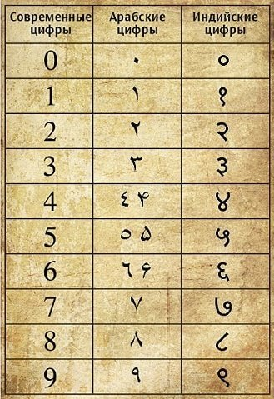
Секреты возникновения арабских цифр
До сих пор точно неизвестно когда появились и кем были придуманы арабские цифры, в мире существует множество гипотез об их происхождении.
Считается, что арабские цифры были придуманы в Индии, а арабы развили и распространили эту удобную систему по Европе, поэтому не совсем правильно называть их «арабскими».

Slide 14
Заключение
Все поставленные перед собой задачи мы выполнили. С помощью книг и информации, полученной с помощью Интернета, мы узнали чем число отличается от цифры, какие бывают системы счисления, познакомились с историей происхождения арабских чисел. Мы поняли, что не совсем правильно называть наши цифры арабскими. В них сконцентрировался опыт многих цивилизаций: и египетской, и вавилонской, и греческой, и, конечно, индийской. Арабы добавили в индийскую систему счисления много своего, и распространили эти цифры по Европе, но считать их только арабским достижением было бы несправедливо. При сравнении различных систем счисления мы разобрались в том, почему в современном мире пользуются именно арабскими цифрами.

Slide 15
Список литературы
Детская энциклопедия. Я познаю мир - Москва, Астрель, 2004 год.
Иллюстрированный энциклопедический словарь. Москва,/Научное издательство «Большая Российская энциклопедия», 1998.
Математическая шкатулка - Москва, Просвещение, 1984 .
Н.Я. Виленкин «За страницами учебника математики» Москва, Просвещение, 1989 год.
Еженедельник "Аргументы и Факты" № 42. Суперномер: 152 ответа на вопросы 20/10/2021
www.wikipedia.org
www.info-7.ru
www.foksword.ru
www.umnajavorona.ru

